Slide 1

Hypertonie, Risikofaktoren und Machine Learning
Analyse von Public-Health-Trends in Deutschland und individuelle Risikovorhersage mit NHANES
Abschlussprojekt · Data Science · Streamlit-App

Slide 2
Hypertonie & Projektstruktur
Was ist Hypertonie?
dauerhaft erhöhter Blutdruck in den Blutgefäßen
häufig lange unbemerkt, da oft keine direkten Symptome auftreten
wichtiger Risikofaktor für Herz-Kreislauf-Erkrankungen
beeinflusst durch Faktoren wie Alter, Übergewicht, Bewegungsmangel, Ernährung und Alkoholkonsum
Aufbau des Projekts
WHO-Daten: Public-Health-Perspektive auf Deutschland
Analyse von Prävalenz, Mortalität und Geschlechterunterschieden im Zeitraum 2000–2019
NHANES-Daten: individuelle Risikoperspektive mit Machine Learning
Vorhersage des Hypertonie-Status anhand persönlicher Gesundheits- und Körpermerkmale

Slide 3
Hypertonie in Deutschland
Analyse von WHO-Daten 2000–2019
Prävalenz, Mortalität und Geschlechterunterschiede
Datenanalyse · WHO GHO · Deutschland 2000–2019

Slide 4
Datenquelle & Datensatz – WHO
Datenquelle: WHO Global Health Observatory
internationale Gesundheitsdatenbank der World Health Organization
enthält vergleichbare Gesundheitsindikatoren nach Ländern, Jahren und Bevölkerungsgruppen
geeignet für Public-Health-Analysen und zeitliche Trendvergleiche
Auswahl für den Analyse-Teil
Land: Deutschland
Zeitraum: 2000–2019
Indikatoren:
Hypertonie-Prävalenz
Mortalitätsrate durch hypertensive Herzkrankheit
geschlechtsspezifische Prävalenzwerte für Männer und Frauen
Datenebene: aggregierte Länder- und Jahresdaten

Slide 5
Problem und Ziele (WHO)
Ausgangspunkt
Ziel der Analyse
Hypertonie als relevantes Public-Health-Thema
Hohe Bedeutung für kardiovaskuläre Erkrankungen
Hypertonie bleibt häufig lange unbemerkt
Entwicklung der Hypertonie-Kennzahlen untersuchen
Geschlechtsunterschiede identifizieren
Mortalität im Zeitverlauf analysieren
Ergebnisse in App visualisieren
Notes:
Здесь я объясняю проблему: гипертония — частая и опасная, потому что долго может оставаться незамеченной.
Цель — не просто построить графики, а понять динамику, различия между мужчинами и женщинами и связать показатели с факторами риска и смертностью.

Slide 6
Forschungsfragen - WHO-Daten
1. Prävalenz
Wie hat sich die Hypertonie-Prävalenz in Deutschland von 2000 bis 2019 entwickelt?
2. Mortalität
Wie hat sich die Mortalität durch hypertensive Herzkrankheit im Zeitraum 2000-2019 verändert?
3. Geschlecht
Welche Unterschiede zeigen sich zwischen Männern und Frauen?
Notes:
Die Forschungsfragen bilden die Struktur der Präsentation.
Jede Frage wird später mit einem bestimmten Analyse- oder Visualisierungsschritt beantwortet.

Slide 7
Workflow - WHO-Daten
1
Datenquelle auswählen
WHO-Indikatoren: Hypertonie-Prävalenz, Mortalität und Geschlecht
2
Daten bereinigen
Deutschland, Zeitraum 2000–2019, relevante Spalten und einheitliche Struktur
3
Daten zusammenführen
Finale Analyse-Tabelle mit Prävalenz, Geschlecht und Mortalitätsrate
4
Explorative Analyse
Zeitliche Trends und Geschlechterunterschiede untersuchen
Visualisierung
5
Passende Visualisierungen zu den Forschungsfragen in der App
6
Ergebnisse interpretieren
Trends einordnen, Geschlechterunterschiede bewerten, Aussagekraft der Daten einordnen
Notes:
Этот слайд — обзор всей моей работы.
Сначала я искала подходящие WHO-индикаторы, потом фильтровала данные, объединяла таблицы, делала анализ и только после этого строила dashboard.

Slide 8
Datenaufbereitung & Analyse
Von den Forschungsfragen zu konkreten Auswertungsschritten
Analyseschritt
Datenaufbereitung
Auswertung
Ziel der Analyse
1 Prävalenz
Deutschland, Zeitraum 2000-2019 und relevante WHO-Indikatoren gefiltert
Zeitreihenanalyse
Trend der Hypertonie-Prävalenz 2000–2019
2 Mortalität
Mortalitätsdaten bereinigt, Jahreswerte geprüft und mit Prävalenzdaten kombiniert
Zeitreihenanalyse
Veränderung der Mortalitätsrate 2000–2019
3 Geschlecht
Männer- und Frauendaten standardisiert und in die finale Analyse-Tabelle integriert
Vergleich Männer/Frauen
Unterschiede in der Hypertonie-Prävalenz einordnen
Notes:
Я объясняю, как исследовательские вопросы превратились в конкретные графики.
Также можно сказать, что в дашборде я убрала лишние подписи осей и повторяющиеся подзаголовки, потому что информация уже есть в заголовке.

Slide 9
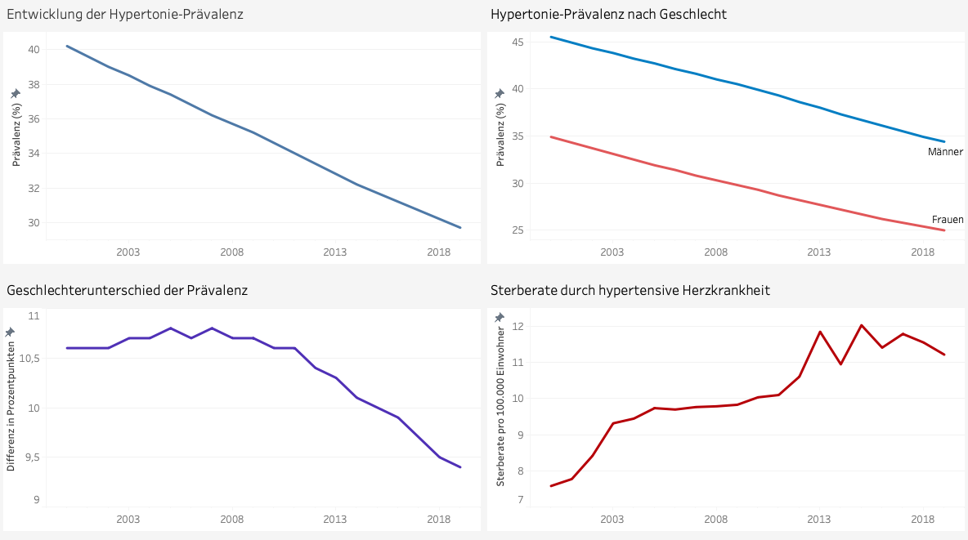
WHO-Analyse: Hypertonie-Kennzahlen im Zeitverlauf
Deutschland, 2000–2019 | Prävalenz, Mortalität und Geschlechterunterschiede

Slide 10
Fazit
Kernaussagen
Grenzen & Übergang zur ML-Analyse
Die Hypertonie-Prävalenz in Deutschland ist im Zeitraum 2000–2019 insgesamt zurückgegangen.
Männer zeigen über den gesamten Zeitraum höhere Prävalenzwerte als Frauen.
Die Mortalitätsrate durch hypertensive Herzkrankheit zeigt keinen vergleichbaren Rückgang und bleibt ein relevanter Indikator.
Die Analyse basiert auf aggregierten WHO-Daten für Deutschland.
Regionale, altersbezogene und sozioökonomische Unterschiede wurden nicht berücksichtigt.
Die Ergebnisse zeigen beschreibende Trends, aber keine kausalen Zusammenhänge.
Nächster Schritt: Analyse individueller Risikofaktoren mit NHANES-Daten.
Notes:
Финальный слайд — короткое резюме.
Важно подчеркнуть, что моя работа была не только в построении графиков, но и в подготовке данных и создании понятного дашборда.
В конце можно сказать: для более глубокой причинной интерпретации нужна дальнейшая статистическая модель.

Slide 11
Machine Learning
mit NHANES-Daten
Vorhersage von Hypertonie anhand individueller Risikofaktoren
Alter, Geschlecht, BMI und Lebensstilfaktoren als Grundlage der Modellinterpretation

Slide 12
Datenquelle & Datensatz – NHANES
Datenquelle: National Health and Nutrition Examination Survey
US-amerikanische Gesundheitsstudie
enthält Interviewdaten, Untersuchungsdaten und körperbezogene Messwerte von Teilnehmenden
geeignet für Analysen auf Personenebene und Machine-Learning-Modelle
Auswahl für den Analyse-Teil
Land: USA
Zeitraum: NHANES-Zyklus August 2021–August 2023
Indikatoren:
BPQ_L: Hypertonie-Status
DEMO_L: Alter und Geschlecht
BMX_L: Gewicht, Größe, BMI und Taillenumfang
Zielvariable: Hypertonie ja/nein
Datenebene: individuelle Teilnehmendendaten, keine aggregierten Ländertrends

Slide 13
Problem und Ziele (NHANES)
Ausgangspunkt
Ziel der Analyse
Individuelle Risikofaktoren können sich stark unterscheiden
NHANES verbindet Befragung, Untersuchung und Messwerte auf Personenebene
Hypertonie-Status datenbasiert klassifizieren
Zusammenhänge mit Alter, Geschlecht und Körpermaßen untersuchen
Wichtige Features für die Visualisierung begründen

Slide 14
Forschungsfragen - NHANES-Daten
1. Vorhersage
Kann ein Machine-Learning-Modell auf Basis individueller NHANES-Daten vorhersagen, ob eine Person Hypertonie hat?
2. Risikofaktoren
Welche Merkmale tragen im Modell am stärksten zur Hypertonie-Vorhersage bei?

Slide 15
Workflow - NHANES-Daten
1
NHANES-Dateien laden
BPQ_L, DEMO_L und BMX_L aus dem Zyklus August 2021-August 2023
2
Relevante Variablen auswählen
Target BPQ020; Features Alter, Geschlecht, Gewicht, Größe, BMI und Taillenumfang
3
Daten zusammenführen
Inner Join auf Personen-ID SEQN; finaler Rohdatensatz: 6.615 Beobachtungen
4
Cleaning & Feature Engineering
Target 1/0 rekodieren, Geschlecht umbenennen, Alters- und BMI-Kategorien bilden
5
Explorative Analyse
Verteilung von Hypertonie und Zusammenhänge mit Alter, BMI, Geschlecht und Taillenumfang prüfen
6
Modelle trainieren
Train-Test-Split; Logistic Regression, Random Forest und Decision Tree vergleichen
7
Modell bewerten & interpretieren
Accuracy, Precision, Recall, F1, ROC-AUC, Schwellenwert 0,4 und Feature Importance

Slide 16
Datenaufbereitung & Analyse
Von den NHANES-Rohdaten zum Klassifikationsmodell
Analyseschritt
Datenaufbereitung
Auswertung
Ziel der Analyse
1 Datensatzaufbau
BPQ_L, DEMO_L und BMX_L über SEQN zusammengeführt
Datenstruktur geprüft
Personenbezogenen Datensatz für die ML-Analyse erstellen
2 Bereinigung & EDA
Zielvariable rekodiert, fehlende Werte behandelt, Features vorbereitet
Verteilungen & Gruppenvergleiche
Hypertonie-Muster nach Alter, Geschlecht, BMI und Taillenumfang erkennen
3 Modellierung
Features und Zielvariable getrennt, Train-Test-Split durchgeführt
Logistic Regression, Random Forest, Decision Tree
Hypertonie vorhersagen und Modellleistung bewerten
4 Modellinterpretation
Finales Modell ausgewählt und Koeffizienten ausgewertet
Feature Importance
Wichtigste Einflussmerkmale für die Vorhersage identifizieren

Slide 17
Fazit
Ein Machine-Learning-Modell konnte zur Vorhersage des Hypertonie-Status auf Basis individueller NHANES-Daten aufgebaut werden.
Die logistische Regression zeigte sich als gut interpretierbares Modell für die Risikoeinschätzung.
Besonders Alter und Taillenumfang hatten einen starken Einfluss auf die Vorhersage.
Durch die Anpassung des Schwellenwertes konnten mehr tatsächliche Hypertonie-Fälle erkannt werden.
Das Modell liefert eine datenbasierte Risikoeinschätzung, ersetzt aber keine medizinische Diagnose.

Slide 18
Vielen Dank für Ihre Aufmerksamkeit
Wir freuen uns auf Ihre Fragen.

Slide 19
Quellen
Bilder:
https://www.magnific.com/de/vektoren-premium/hypotonie-hypertonie-krankheit-winziger-kardiologe-der-bluthochdruck-mit-tonometer-misst-arzt-beraet-aeltere-patienten-zu-kardiologischen-erkrankungen-aerztliche-untersuchung-kardiologische-untersuchung_18961593.htm
Daten:
https://ourworldindata.org/grapher/hypertension-adults-30-79.csv
https://ourworldindata.org/grapher/women-high-blood-pressure.csv
https://ourworldindata.org/grapher/male-high-blood-pressure.csv
https://ourworldindata.org/grapher/death-rate-from-hypertensive-heart-disease-who-ghe-age-standardized.csv

